Slide 1
膳食营养健康网站PPT

Slide 2

随着社会的不断进步与发展，人们对生活质量要求逐步提升。如果开发一款膳食营养健康网站，可以让用户在最短的时间里享受到最好的服务；而开发本网站，又能够提高网站整体工作水平，简化工作程序，这对管理员和用户来说都是一件非常乐意的事情。
本论文针对膳食营养健康网站的特点，以Java为核心，以MySQL为数据库，B/S为网站构架，对膳食营养健康网站进行设计和开发。通过使用本网站可有效地减少运营成本，提高管理效率。
摘 要

Slide 3
研究背景
20世纪，随着科学技术的飞速发展，数字化和信息化成为了一个新的发展趋势，信息化的管理方式成为了各个行业追求的目标，而信息化的管理方式更是成为了人们追求的目标。目前，我国高等院校工程技术和电子管理学已经将信息化技术作为必修课。
在当今社会，人们的生活节奏逐渐加快，人们对经济的要求逐渐降低，越来越多的人开始追求简单、快捷的方式。随着经济的发展，人们的工作环境也得到改善，膳食营养健康网站更加完善。然而，膳食营养健康管理模式的改进却是一项比较繁杂的工作，因此，膳食营养健康管理人员要充分发挥信息化管理的作用，提高膳食营养健康网站的整体管理能力和整体素质。
在科技飞速发展的今天，膳食营养健康管理体系已全面更新，管理体系的更新，不但能让用户享受到更为高品质的服务，同时也能提升膳食营养健康管理的工作效率。通过管理上的便利，使膳食营养健康的管理也更加有序。然而，当前市场上的膳食营养健康管理大多仍采用人工管理方式[2]，这种管理方式耗费了较多的人力物力，而且很难维持。而本网站要采用一种易于使用、处理速度快、计算准确且适应膳食营养健康服务需求的经营模式。这种新型的经营管理体系将有助于膳食营养健康网站的发展，改进当前的经营状况，提升用户的工作效率，同时为膳食营养健康网站创造更多的收益。

Slide 4
研究意义
膳食营养健康网站主要分为前台客户端、后台管理端。
前台客户端主要的功能为：首页，膳食信息，膳食食材，膳食资讯，在线客服，购物车，个人中心等功能进行操作。
后台管理端主要功能为：首页，个人中心，用户管理，膳食类型管理，膳食信息管理，膳食食材管理，食材类型管理，我的收藏管理，网站管理，订单管理等功能。

Slide 5
研究内容
社团管理系统主要分为前台客户端、后台管理端。
前台客户端主要的功能为：注册登录，对首页、社团信息、社团活动、社团公告、在线留言、后台管理、个人中心等功能进行操作。
后台管理端主要功能为：首页、个人中心、社员管理、社长管理、社团类型管理、社团信息管理、我的社团管理、社员缴费管理、社员费用管理、退团申请管理、社区活动管理、在线留言、系统管理等功能。

Slide 6


系统开发环境
Java技术
MySQL数据库
B/S结构

Slide 7
Java技术
Java是一种在Web应用开发中得到广泛使用的脚本语言，经常被用来对用户的相关行为做出反应。它还具有面向对象的设计能力，使设计开发过程更加直观和模块化，并在HTML基础上进行交互Web页面的开发[9]。这种脚本语言的问世，使用户与页面之间的实时、动态交互成为现实，丰富了页面的内容，增强了页面的活力。另外，Java技术也被广泛地运用于该系统，比如对用户输入的数据进行检测，以保证其有效性。Java技术[10]可以在不依赖Web服务程序的基础上在本地客户机上运行。从而有效地解决了因网络速度所带来的迟缓问题，使用户能够更加顺畅、快捷地进行访问。一些功能，比如用户的数据输入，可以通过JavaScript这样的客户语言来完成。该系统采用Java客户机进行用户身份认证，确保了系统的安全性和可靠性。

Slide 8
系统分析

Slide 9
系统分析
功能需求分析
可行性分析
系统流程分析

Slide 10
系统总体结构图

Slide 11
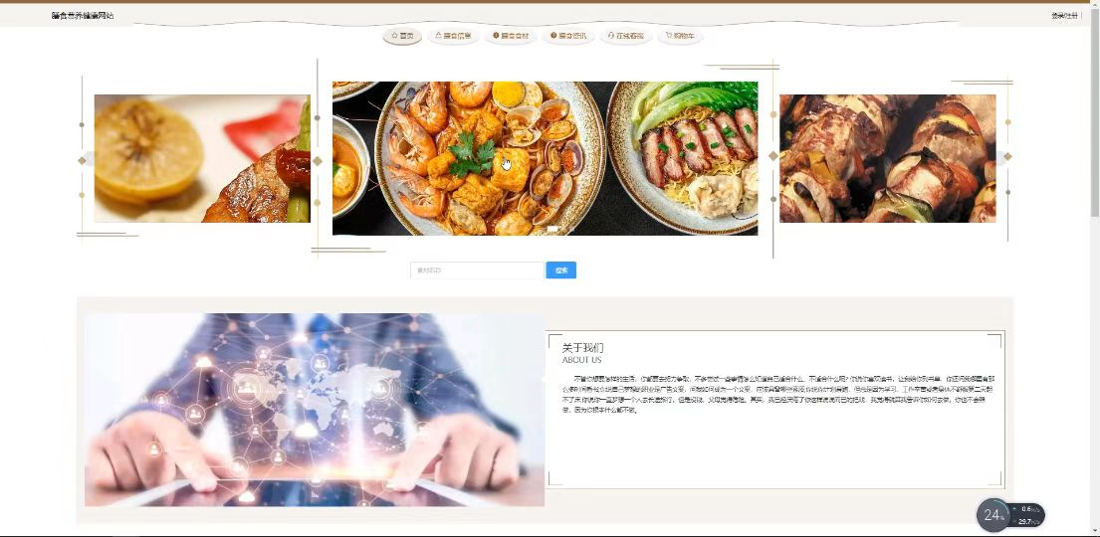
系统首页界面

Slide 12
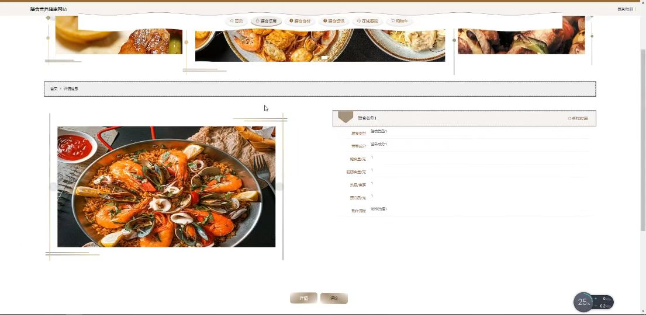
膳食信息详细页面

Slide 13
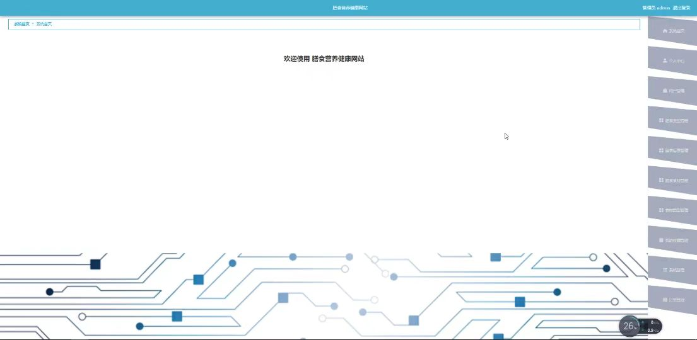
管理员主界面

Slide 14
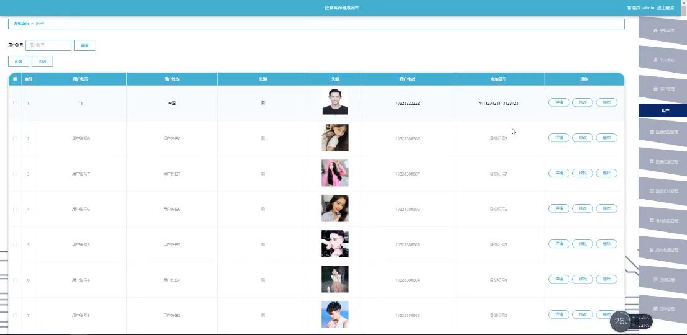
用户管理界面

Slide 15
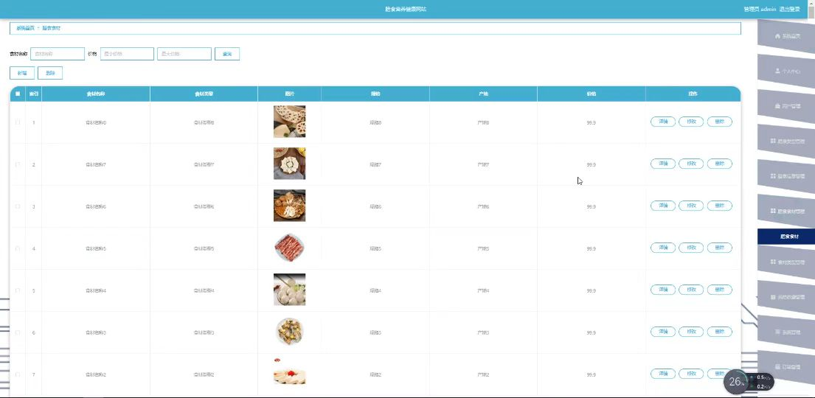
膳食食材管理界面

Slide 16

系统测试
6.1.1白盒测试法
所谓白盒测试是指一种以流程为基础的结构测试、逻辑驱动测试或以流程为基础的测试方式，也就是对网站的具体测试。白箱试验是预先设置一个特殊的条件或者一个周期的用例，其目的是为了实现对该体系的内部构造进行穷举性的检测。在白盒测试期间，主要对下列网站程序进行如下试验：
（1）对网站程序中的全部单独的运行通路进行一次最小的试验；
（2）对两种情形下的“真”与“假”进行逻辑判断，至少进行一次；
（3）在一个网站周期的过程中，对它的周期和操作进行试验；
（4）检验网站内的资料架构是否有效。
6.1.2黑盒测试法
所谓的黑盒测试，就是根据一个已经存在的程序的功能架构，对其进行实验，以确定其全部的性能是否符合规定。在使用黑箱试验方法进行网站程的检测时，将其视为一个完整的网站，而不能了解其所使用的是何种体系，而仅仅将其视为一个不可开启的箱子。采用“黑盒子”检测技术，可以对网站是否满足用户的要求进行检测，对网站的各项功能是否正常运行，对网站的数据是否进行了正确的检测和处理。
使用了一个黑盒测试来检测下列的bug：
（1）对该过程进行初始化和结束时的差错；
（2）是否有网站接口出错；
（3）输入和输出的数据结果有无错误；
（4）对该数据库进行存取的过程中出现了故障；
（5）体系的错误；
（6）网站的功能是否有疏忽或错误；
综合以上的检测方式，并根据本网站的特性，采用黑盒测试，白盒测试作为辅助手段，综合检测该网站的各项功能和性能。

Slide 17
结论
膳食营养健康网站是现代比较先进，并且有利于膳食营养健康管理的软件之一，以计算机这个跨时代的网络技术，日新月异的互联网，膳食营养健康网站也会随着时间更新而更全面更安全更经济。膳食营养健康网站满足了客户的需求，能够获取更多的利润并取得市场的领先地位。
当前有关于膳食营养健康的网站是我国一个充满竞争的网站，如果想在这场剧烈的竞争中得以生存下去，就必须不断地提高自己的效劳水平以及工作效率。想要在同行业中取得市场领先的地位，那么必须对随时变化的客户需求快速地做出反响，来及时地满足客户需求，到达获得客户认可的目的。本论文所设计的膳食营养健康网站很好地满足了用户的相关需求，并解决了膳食营养健康管理存在的很多缺点。对于膳食营养健康管理而言，由于客户量很多，所以所需要处理的信息都非常大，出于对安全性的考虑，采用了目前较为先进的网站设计、开发及集成体系。本网站开发了一个符合我国膳食营养健康发展行情的膳食营养健康网站，充分提高了我国膳食营养健康管理的工作效率，提升了客户的体验感。在实现设计过程当中，也会出现很多问题，许多问题都要靠自己摸索，自己的学习能力有限，所以还存在很多缺乏的地方。通过本次的毕业设计，我从中学习到了许多知识的同时也发现了自己的一些缺点。

Slide 18
参考文献
[1]岳颖颖.基于Web个人运动健康管理网站设计分析[J].电子技术与软件工程,2021(17):196-197.
[2]朱云杰.翼云居个人运动健康管理网站前置服务设计[J].电子元器件与信息技术,2020,5(06):182-185.
[3]王维,刘峻杰,李洪亮.中小型运动健身管理网站的设计与实现[J].内江科技,2021,42(05):42+19.
[4]刘映群,刘俊钦,梁健煊.智慧个人运动健康管理网站设计与实现[J].现代信息科技,2021,5(09):87-92.
[5]刘聪.运动健康管理网站设计与研究[J].电子技术与软件工程,2020(01):165-166.
[6]王聿哲.基于大数据分析的健康管理网站的设计与开发[D].湖南大学,2019.
[7]蒋曰钦.个人运动健康管理网站的设计与实现[D].青岛大学,2019.
[8]袁田.健身网站[D].江西财经大学,2019.
[9]杨达宇.基于JSP的中小型个人运动健康管理网站的设计与实现[D].江西财经大学,2018.
[10]朱政.中小型运动健康管理网站的设计与实现[D].湖南大学,2019.

Slide 19
感谢各位老师评判指导
指导老师：PPT熊猫
报告人：熊猫素材

